Slide 1
হরিপুর আলী আকবর উচ্চ বিদ্যালয় অনলাইন স্কুলের
পক্ষ থেকে সবাইকে জানাই

Slide 2
পরিচিতি
পাঠ পরিচিতি
শিক্ষক পরিচিতি
নজমুল হাসান চৌধুরী
সহকারী শিক্ষক
হরিপুর আলী আকবর উচ্চ বিদ্যালয়
ছাগলনাইয়া, ফেনী
মোবাইল-০১৮১৫৪৫৬০৭২
বিষয় – তথ্য ও যোগাযোগ প্রযুক্তি
শ্রেণি- নবম/দশম
৩য় অধ্যায়

Slide 3
এসো কিছু ছবি দেখি

Slide 4
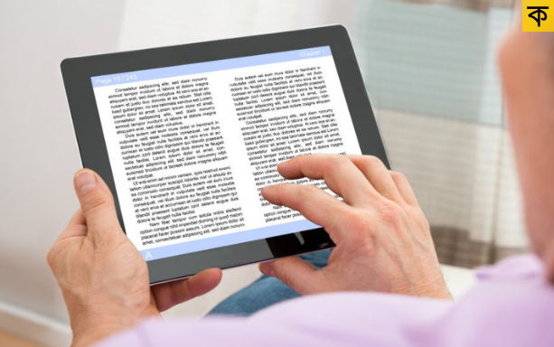
এসো কিছু ছবি দেখি

Slide 5
পাঠ শিরনাম
আমার শিক্ষায় ইন্টারনেট

Slide 6
শিখনফল
১ । ডিজিটাল কনটেন্ট কি তা জানতে পারবে ।
২ । ডিজিটাল কনটেন্ট এর প্রকারভেদ বর্নানা করতে পাবে ।
৩ । ই-বুক কি তা বলতে পারবে ।
৪ । ই-বুকের প্রকারভেদ বর্ননা করতে পারবে ।

Slide 7
ডিজিটাল কনটেন্ট
ডিজিটাল কনটেন্ট হচ্ছে ডিজিটাল মাধ্যমে প্রকাশিত তথ্য, ছবি, শব্দ কিংবা ভিডিও।

Slide 8
ডিজিটাল কনটেন্ট এর প্রকারভেদ
ডিজিটাল মাধ্যমে প্রকাশিত যে কোন তথ্য, ছবি, শব্দ কিংবা উভয়ই ডিজিটাল কনটেন্ট। কাজেই নানাভাবে ডিজিটাল কনটেন্টকে ভাগ করা যায়। তবে, ডিজিটাল কনটেন্টকে প্রধান চারটি ভাগে ভাগ করা যায়।
১. টেক্সট বা লিখিত কনটেন্ট ২. ছবি ৩. শব্দ বা অডিও এবং ৪. ভিডিও ও এনিমেশন।

Slide 9
ডিজিটাল মাধ্যমে প্রকাশিত লিখিত তথ্যের পরিমাণই বেশি। সব ধরনের লিখিত তথ্য এই শ্রেণীর কনটেন্ট। এর মধ্য রয়েছে নিবন্ধ, ব্লগ পোস্ট, পণ্য বা সেবার তালিকা ও বর্ণনা, পণ্যের মূল্যায়ন, ই-বুক সংবাদপত্র, শ্বেতপত্র ইত্যাদি।
টেক্সট বা লিখিত কনটেন্ট
সব ধরনের ছবি, ক্যামেরায় তোলা বা হাতে আঁকা বা কম্পিউটারে তৈরি সকল ধরনের ছবি এই শ্রেণীর কনটেন্ট। এর মধ্যে রয়েছে ফটো, হাতে আঁকা ছবি, অঙ্কন করা, কার্টুন , ইনফো-গ্রাফিক্স, এনিমেটেড ছবি ইত্যাদি।
ছবি:
শব্দ বা অডিও আকারের সকল কনটেন্ট এই শ্রেণীর অন্তর্ভুক্ত। যে কোন বিষয়ের অডিও ফাইলই অডিও কনটেন্ট-এর পাশাপাশি ইন্টারনেটে প্রচারিত ব্রডকাস্ট অডিও কনটেন্টের অন্তর্ভুক্ত।
শব্দ বা অডিও:

Slide 10
ভিডিও ও এনিমেশন:
বর্তমানে মোবাইল ফোনেও ভিডিও ব্যবস্থা থাকায় ভিডিও কনটেন্টের পরিমাণ বাড়ছে। ইউটিউব বা এই ধরনের ভিডিও শেয়ারিং সাইটের কারণে ইন্টারনেটে ভিডিও কনটেন্টের পরিমাণ দিন দিন বৃদ্ধি পাচ্ছে। এছাড়া বর্তমানে ইন্টারনেটে কোন ঘটনার ভিডিও সরাসরি প্রচারিত হয়ে থাকে। এটিকে বলা হয় ভিডিও স্ট্রিমিং। এমন কনটেন্টও ভিডিও কনটেন্টের আওতাভুক্ত।

Slide 11
এসো কিছু প্রশ্নের উত্তর দেখি
কোন তথ্য ডিজিটাল উপাত্ত আকারে থাকলে তাকে কী বলে?
ক) অ্যানালগ কনটেন্ট
খ) ডিজিটাল কনটেন্ট
গ) FTP
ঘ) URL
কোনটি ভিডিও শেয়ারিং সাইট?
ক) গুগল
খ) ইউটিউব
গ) ই-কমার্স
ঘ) ই-বুক
সঠিক উত্তর: (খ)
সঠিক উত্তর: (খ)
ভিডিও কনটেন্টের আওতামুক্ত হলো-
i. ভিডিও স্ট্রিমিং
ii. ব্লগ পোস্ট
iii. ওয়েবিনারো
নিচের কোনটি সঠিক?
ক) i ও ii
খ) i ও iii
গ) ii ও iii
ঘ) i , ii ও iii
যার কারণে ভিডিও কনটেন্টের পরিমাণ বৃদ্ধি পাচ্ছে তা হলো-
i. মোবাইল
ii. ইনফো-গ্রাফিক্স
iii. ই-বুক
নিচের কোনটি সঠিক?
ক) i ও ii
খ) i ও iii
গ) ii ও iii
ঘ) i , ii ও iii
সঠিক উত্তর: (গ
সঠিক উত্তর: (ক

Slide 12
ই-বুক
ই-বুক মানে (Ebook) একটি ইলেক্ট্রনিক বুক (Electric Ebooks) হল একটি বই যার প্রকাশনা করা হয়েছে ডিজিটাল আকারে (যাকে ই-বুক, ইবুক, ডিজিটাল বুক বা ই-সংস্করনও বলা হয়), যাতে সাধারন বইয়ের মতই লেখা, ছবি, চিত্রলেখ ইত্যাদি রাখা হয়েছে এবং এগুলো কম্পিউটার বা অন্যান্য ইলেক্ট্রনিক যন্ত্রে পড়া যায়।

Slide 13
ই-বুক এর প্রকারভেদ
বর্তমানে ই-বুকের বিভিন্ন প্রকারভেদ দেখা যায়।
আজ আমরা জানবো কিছু মৌলিক ও জনপ্রিয় ই-বুক সম্পর্কে
পিডিএফ
মুদ্রিত বইয়ের হুবহু প্রতিলিপি। এই ধরনের ই-বুকগুলাে মূলত মুদ্রিত বইয়ের মতই হয়ে থাকে। সচরাচর এগুলাে পিডিএফ (পার্টেবল ডকুমেন্ট ফরম্যাট) ফরম্যাটে প্রকাশিত হয়ে থাকে।এতে সম্পূর্ণ বই একসঙ্গে অথবা অধ্যায় হিসাবে পাওয়া যায়।

Slide 14
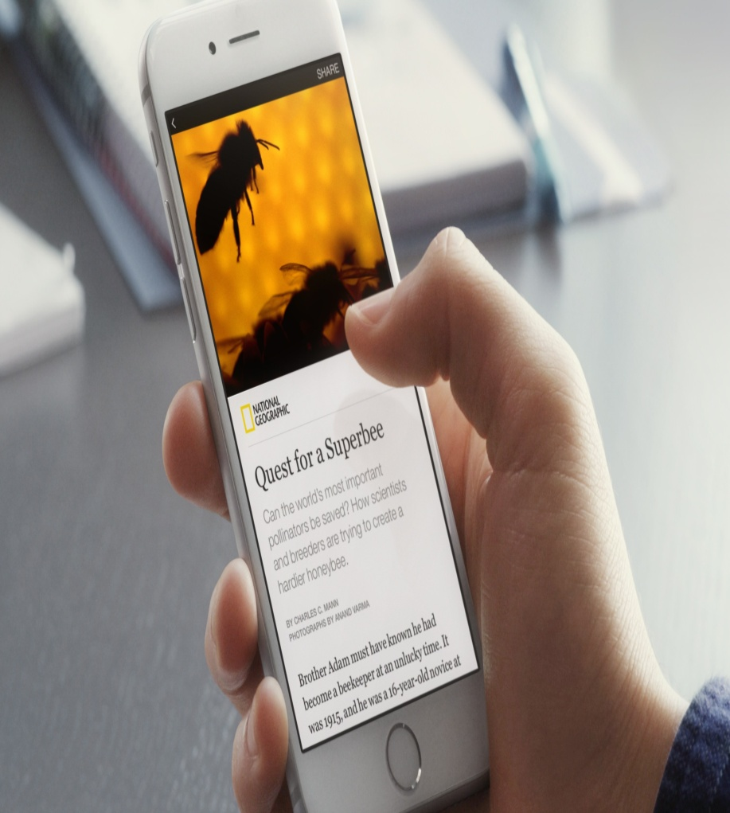
ই-বুক এর প্রকারভেদ
এইচ টিএমএল
ই-বুকগুলাে কেবল অনলাইনে তথা ইন্টারনেটে পড়া যায়, এগুলা সচরাচর এইচটিএমএল-এ প্রকাশিত হয়। এগুলােকে বই-এর ওয়েবসাইট বলা যায়

Slide 15
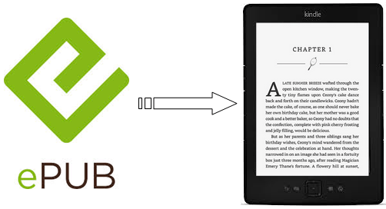
ই-বুক এর প্রকারভেদ
ইপাব (Epub)
একটি জনপ্রিয় ফাইল ফরম্যাট। পিডিএফের চেয়ে ইপাবে অনেক বেশি সুবিধা পাওয়া যায়। পুরো বইটা স্ক্যানের বদলে টাইপ করা থাকে বিধায় ইপাবের সাইজ অনেক কম হয়। এছাড়াও রয়েছে ফন্ট ছোট বড় করে পড়ার সুবিধা।
মুদ্রিত বই-এর মতো কিন্তু কিছুটা বাড়তি সুবিধাসহ ই-বুক। এগুলো বই-এর কনটেন্ট ছাড়াও পাঠকের নিজের হাতের লেখা, শব্দের অর্থ জানা ইত্যাদি সুবিধা থাকে। এগুলোর বেশিরভাগই ই-পাব (EPUB) ফরম্যাটে প্রকাশিত হয়। এসব ই-বুকের কোনো কোনোটি কেবল বিশেষ ডিভাইসে পড়া যায়। যেমন ফিল্ডস বা আইবুক রিডারে পড়ার উপযোগী ই-বুক। তবে, ফিল্ড বা আইবুকের ক্ষেত্রে নিজস্ব ফরম্যাট রয়েছে।

Slide 16
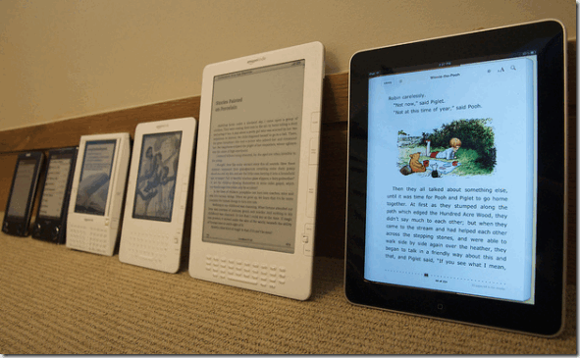
ই-বুক এর প্রকারভেদ
মোবি (Mobi)
এর ফিচার গুলো অনেকটা ইপাব এর মতই। পাঠকগণ বইয়ে ফাঁকা পৃষ্ঠা যুক্ত করতে ,আঁকাআকি করতে পারবে।
মোবি ফাইল এক্সটেনশন সম্বলিত ফাইলগুলিতে সাধারণত ডিজিটাল ইবুক থাকে যা মোবিপকেট বাইনারি ইবুক আকারে সংরক্ষিত থাকে। এটি স্ট্যান্ডার্ড এইচটিএমএল সমর্থন করে এবং এটি ইবুক বিতরণের জন্য ওপেন ইবুক প্রকাশনা ফর্ম্যাটগুলির মধ্যে একটি

Slide 17
ই-বুক এর প্রকারভেদ
চৌকস ই-বুক
চৌকস ই-বুক হচ্ছে এক ধরনের স্মার্ট ই-বুক। এই স্মার্ট ই-বুকে বই এর লিখিত অংশ ছাড়াও অডিও/ভিডিও/এনিমেশন ইত্যাদি সংযুক্ত থাকে। এই স্মার্ট ই-বুকের কন্টেন্ট মাল্টিমিডিয়াতে সমৃদ্ধ। যেমন- এই স্মার্ট ই-বুকে থাকে কুইজ। কুইজের উত্তর করার ব্যবস্থাও থাকে এবং উত্তর সঠিক হয়েছে কিনা তাও ই-বুক থেকেই জানা যায়। এমনকি এসব ই-বুকে ত্রিমাত্রিক ছবিও যুক্ত থাকে।

Slide 18
এসো কিছু প্রশ্নের উত্তর দেখি
EPUB ফরম্যাটের ই-বুকগুলো -
i. বিশেষ ডিভাইসে পড়া যায়
ii. নোট লেখার সুবিধা প্রদান করে
iii. অর্থ জানার সুবিধা দেয় না
নিচের কোনটি সঠিক?
ক) i ও ii
খ) i ও iii
গ) ii ও iii
ঘ) i , ii ও iii
বর্তমানে ই-বুকের বিভিন্ন প্রকারভেদে দেখা যায়। যেমন-
i. ই-পাব হিসেবে
ii. ওয়েবসাইট হিসেবে
iii. এইচটি এম এল হিসেবে
নিচের কোনটি সঠিক?
ক) i ও ii
খ) i ও iii
গ) ii ও iii
ঘ) i , ii ও iii
সঠিক উত্তর: (ক)
সঠিক উত্তর: (ঘ)
ই-বুক এর সবচেয়ে বড় সুবিধা কী?
ক) কম খরচ
খ) ইলেকট্রনিক মাধ্যমে প্রকাশ করার সুবিধা
গ) সকল বইয়ের ই-বুক ভার্সন পাওয়া
ঘ) এনিমেশন যোগ করার সুবিধা
যে বইগুলো কেবল অনলাইনে পড়া যায় ‍সেগুলো কোন ফরম্যাটে থাকে?
ক) pdf খ) html গ) jpg ঘ) doc
সঠিক উত্তর: (খ
সঠিক উত্তর: (খ

Slide 19
জোড়ায় কাজ
৫টি ই-বুক ফরমেটের নাম লিখ ।

Slide 20
দলীয় কাজ
ই-বুকের সুবিধা গুলো বর্ননা কর ।

Slide 21
বাড়ির কাজ
শিক্ষার ক্ষেত্রে ডিজিটাল কনটেন্ট এর গুরুত্ব বর্ননা কর

Slide 22
সবাইকে ধন্যবাদ

